Slide 1
LARGOS SUPERVIVIENTES EN VENTILACIÓN NO INVASIVA DOMICILIARIA
L. Galan Ledesma , J. Hernández Borge, J. Lopez Rodriguez, R. Morante Espada, JA. Márquez Alba, E. Sanchez Calle, A. Mendez Villaverde, MB. Pires Manso, S. Hernández Gómez, A. Sanz Cabrera
Servicio de Neumología. Hospital Universitario de Badajoz

Slide 2
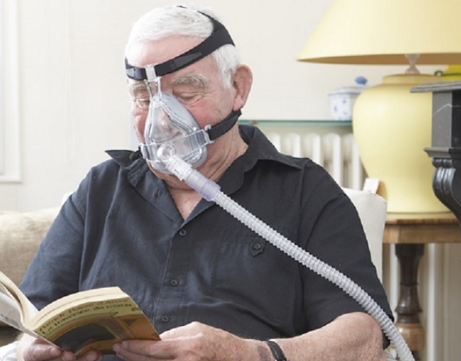
INTRODUCCIÓN
El empleo de ventilación no invasiva domiciliaria (VNID) está indicada en pacientes con fallo respiratorio crónico hipercápnico (recomendaciones SEPAR)
Es importante el seguimiento de estos pacientes para:
  Una adecuada adaptación
  Conocer pronóstico a largo plazo
  Saber qué factores se relacionan con una supervivencia prolongada

Slide 3

OBJETIVO
El objetivo de nuestro estudio ha sido evaluar y comparar los factores que influyen en la supervivencia a largo plazo en pacientes con VNID en una cohorte de nuestro hospital

Slide 4
METODOLOGÍA
Cohorte prospectiva de pacientes que iniciaron VNID en nuestro servicio (enero 2002-agosto 2017): n=422.
Los pacientes fueron seguidos hasta octubre de 2024
Se recogieron múltiples variables epidemiológicas, patología causal, clínicas, de cumplimentación y tratamiento
Se calculó la mediana de supervivencia y en función de ésta se crearon dos grupos:
  A: supervivencia > mediana
  B: supervivencia < mediana
Se realizó un análisis univariado y multivariante (R. logística) para valorar qué factores se relacionaron con la supervivencia

Slide 5
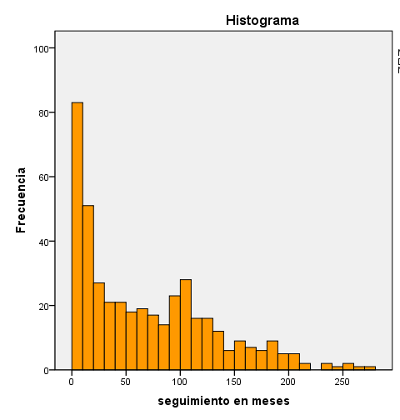
RESULTADOS
ANÁLISIS DESCRIPTIVO
 | Mujeres | Hombres
Frecuencia | 224 | 198
Porcentaje | 53,1% | 46,9%
Edad media 65,8 ± 13,3 a
Media de supervivencia: 68 meses
Desviación típica: 61,7
Mediana supervivencia (MS): 54 meses
Notes:
Se incluyeron 422 pacientes (53.1% mujeres, edad media 65.8±13.3 a. La mediana de supervivencia (MS) fue de 54 meses.

Slide 6
RESULTADOS
PATOLOGÍA CAUSAL | Frecuencia | Porcentaje
Enfermedad nm rápida progresión | 40 | 9,5%
Enfermedad nm lenta progresión | 24 | 5,7%
EPOC | 55 | 13%
Toracógeno | 62 | 14,7%
S. obesidad-hipoventilación | 241 | 57%
Notes:
La mortalidad al final del seguimiento fue del 75.8%

Slide 7
RESULTADOS
Mortalidad al final del seguimiento 75,8%
☠️
CAUSA EXITUS | Frecuencia | Porcentaje
Respiratoria | 182 | 59,9%
Neoplasia | 29 | 9,5%
Cardíaca | 22 | 7,2%
Infecciosa | 39 | 12,8%
Otras | 32 | 10,5%
Notes:
La mortalidad al final del seguimiento fue del 75.8%

Slide 8
RESULTADOS
VARIABLES | Supervivencia >54m | Supervivencia <54m | p
>75 años / <75 años | 38,8% / 52,9% | 61,2% / 47,1% | 0,012
Activo laboralmente / jubilado | 67,7% / 45,8% | 32,3% / 54,2% | 0,002
IAH>30 / IAH<30 | 62,2% / 44,4% | 37,8% / 55,6% | 0,001
IMC>30 / IMC<30 | 55,8% / 38,3% | 44,2% / 61,7% | 0,001
Buena / mala cumplimentación | 59,3% / 32,9% | 40,7% / 67,1% | 0,0005
Buena / mala adaptación I | 56,5% / 35,9% | 43,5% / 64,1%% | 0,0005
Buena / mala adaptación A | 56,9% / 19,3% | 43,1% / 80,7% | 0,0005
Notes:
La supervivencia fue superior a la MS de forma significativa (p<0.05) en los pacientes mas jóvenes, activos laboralmente, obesos (IMC>30), con Apnea obstructiva severa (IAH>30), con buena cumplimentación terapéutica, buena adaptación al ingreso y al alta, calidad de vida buena, menor número de ingresos previos, mejor PaCO2 control, menor disnea en evolución (mMRC) y en función de la patología causal (toracógenos: 54.8% vs enfermedad neurológica de rápida evolución: 17.5%: p=0.0005).

Slide 9
RESULTADOS
VARIABLES | Supervivencia >54m | Supervivencia <54m | p
Reingresos IR/ No | 43,7% / 55% | 56,3% / 45% | 0,025
Buena calidad de vida / mala | 58,5% / 22% | 41,5% / 78% | 0,0005
SUPERVIVENCIA >54 M POR PATOLOGÍA CAUSAL
ENM rápida progresión | ENMlenta progresión | EPOC | Toracógeno | SOH | P
17,5% | 66,7% | 36,4% | 54,8% | 62,8% | 0,0005
No relación con: género, lugar de residencia, nivel de estudios, situación social, estado de ánimo, comorbilidad, FA, HTPu, neoplasia, TBC residual, hepatopatía, HTA, cardiopatía, modo de VM, interfase, IR previa, EPOC
Notes:
La supervivencia fue superior a la MS de forma significativa (p<0.05) en los pacientes mas jóvenes, activos laboralmente, obesos (IMC>30), con Apnea obstructiva severa (IAH>30), con buena cumplimentación terapéutica, buena adaptación al ingreso y al alta, calidad de vida buena, menor número de ingresos previos, mejor PaCO2 control, menor disnea en evolución (mMRC) y en función de la patología causal (toracógenos: 54.8% vs enfermedad neurológica de rápida evolución: 17.5%: p=0.0005).

Slide 10
RESULTADOS
ANÁLISIS UNIVARIADO DE VARIABLES CUANTITATIVAS
VARIABLES | Supervivencia >54m | Supervivencia <54m | p
pO2 inicio VMNI | 57,9±14 | 60,8±15 | 0,049
pCO2 control | 45,8±6 | 48,3±9 | 0,002
Disnea tras VMNI | 2,5±0,6 | 2,9±0,7 | <0,001
Edad | 63,7±13 | 67,8±13 | 0,001
Horas VM diurnas | 0,9±1 | 1,27±2 | 0,069
Ingresos previos | 1,67±1 | 2,3±2 | 0,006
Ingresos último año | 0,92±1 | 1,27±1 | 0,005
FEV1/FVC previo inicio | 72,9±16 | 67,8±17 | 0,008
No relación con: pO2 de control y al alta, pCO2 al inicio de VM y al alta, horas de VM, NIVEL IPAP/EPAP, reingresos tras alta, disnea inicial, FEV1/FVC tras VNID

Slide 11
RESULTADOS
PREDICTORES INDEPENDIENTES DE SUPERVIVENCIA >54M
VARIABLES | OR | IC 95% | p
Edad | 0,98 | 0,96-0,99 | 0,037
Obesidad | 3,76 | 1,86-7,63 | <0,001
Adaptación alta ✔️ | 2,57 | 1,31-5 | 0,006
Calidad de vida ✔️ | 2,78 | 1,49-5,18 | 0,001
<Disnea | 0,57 | 0,39-0,83 | 0,004
Tipo de patología (toracógenos) | 3,62 | 1,22-10,72 | 0,02
Método: R logística por pasos adelante
Ajustado por: presencia de AOS, cumplimiento, adaptación inicial, reingresos, situación laboral
Notes:
Fueron predictores independientes de una supervivencia > 54 meses: la edad (OR: 0.98: IC95%:0.96-0.99), presencia de obesidad (OR: 3.76: IC95%:1.86-7.63), buena adaptación al alta (OR:2.57: IC95%:1.31-5.04), buena calidad de vida (OR: 7.78:IC95%:1.49-5.18), menor disnea en evolución (OR: 0.57:IC95%:0.39-0.84) y tipo de patología causal (toracógenos :OR: 3.62:IC95%:1.22-10.72).

Slide 12
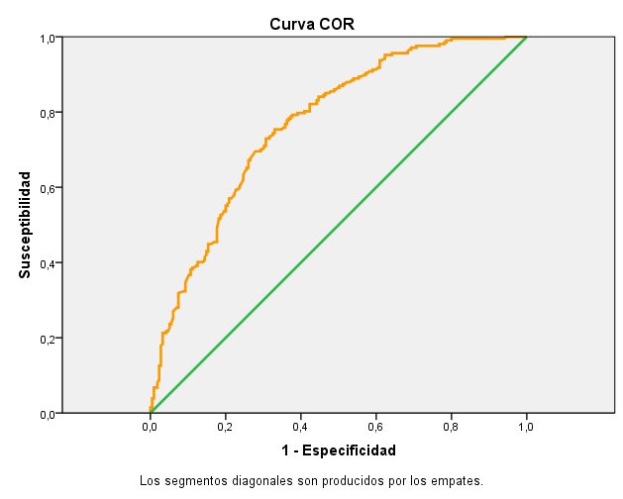
RESULTADOS
Área bajo la curva | Error | Lím inf | Lím sup
0,769 | 0,023 | 0,725 | 0,814

Slide 13

CONCLUSIONES
La mortalidad a largo plazo en pacientes con VNID es elevada y se asocia a factores como la patología causal, nivel de adaptación, calidad de vida y cumplimentación del tratamiento

